Slide 1
임병주 산동 칼국수
#임병주 산동칼국수 #칼국수맛집
수타면과 만두
주소는 서초동 1365번지 (발렛무료) @ 임병주 산동 칼국수

Slide 2
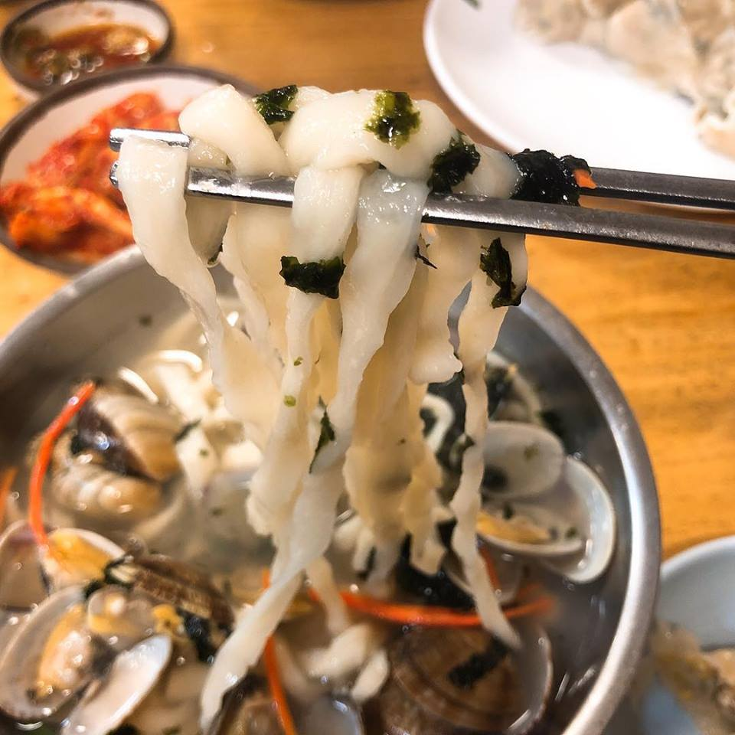

Slide 3
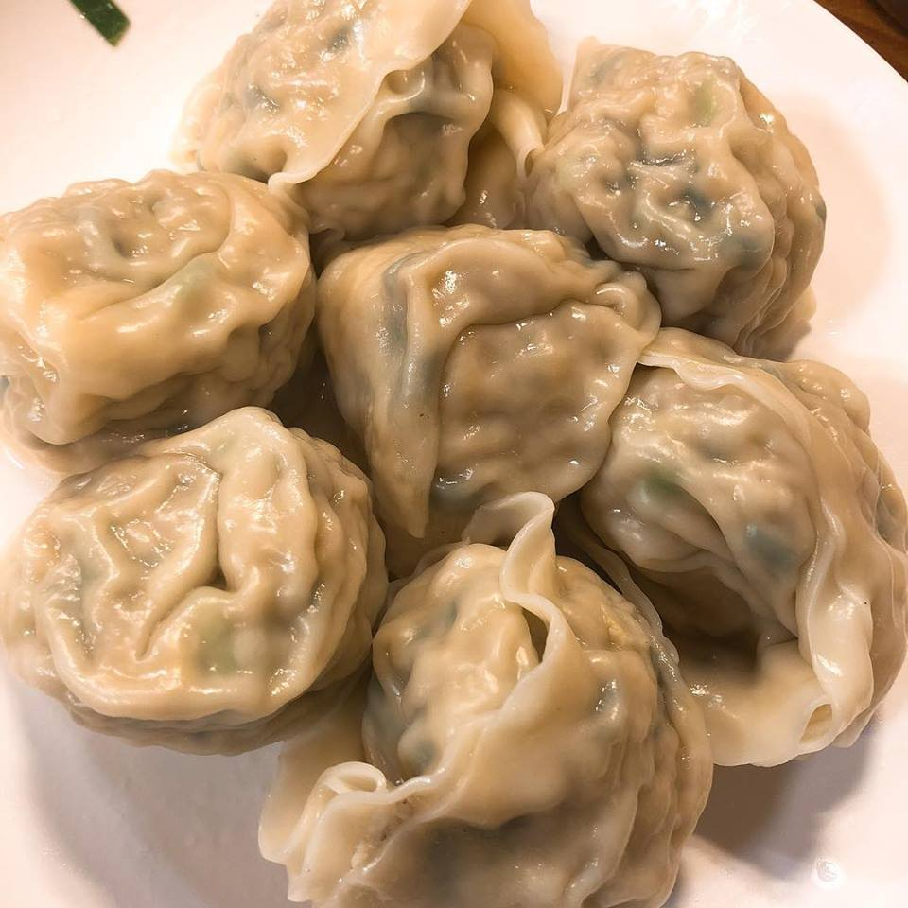

Slide 4
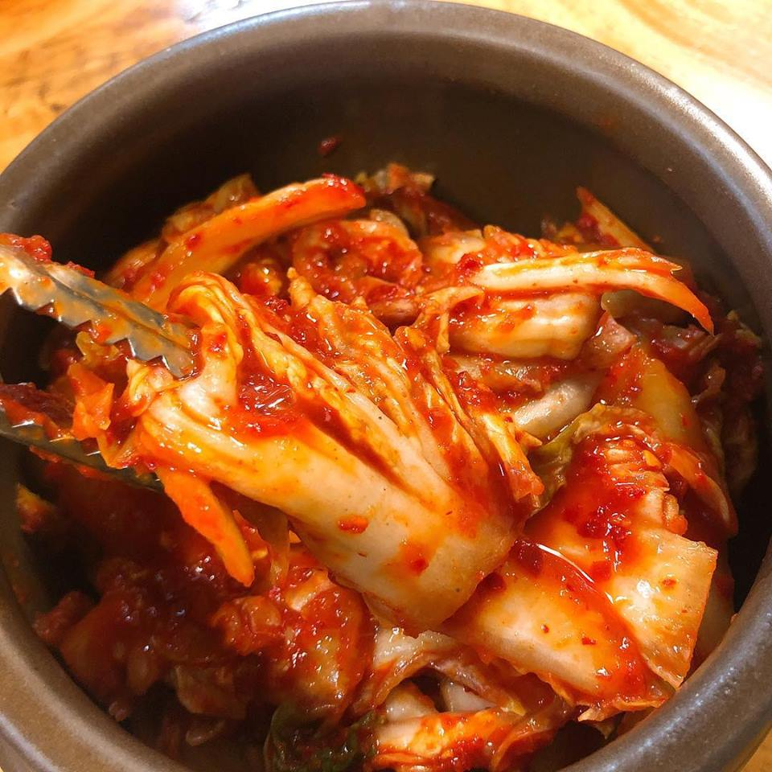

Slide 5
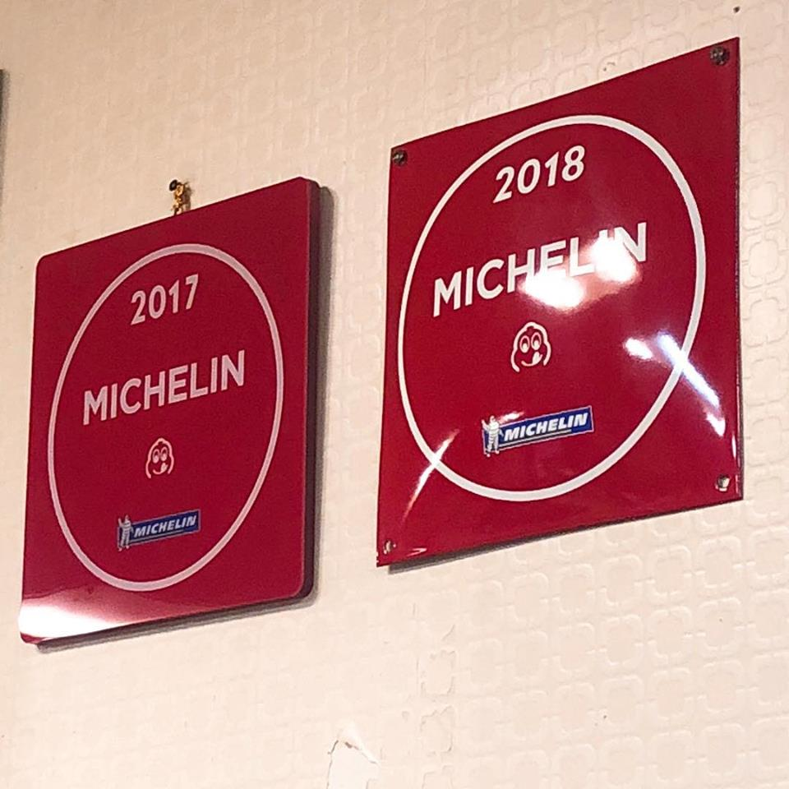

Slide 6
